Slide 1


一例极重型再障合并真菌感染病例汇报
讲者声明：
本材料由我本人自行准备，仅用于辉瑞会议供学术交流和讨论使用。材料中涉及的信息/数据/照片由我在日常诊疗活动/科研活动中自行收集/总结。
我确认
（1）该等信息/数据/图片真实、准确；
（2）对该等信息/数据/图片的援引和使用全面、客观、不误导；
（3）该等信息/数据/图片的使用和披露符合相关法律法规要求。我对材料的合法合规性自行承担责任。
免责声明:辉瑞公司对资料内容已经进行审查确保符合辉瑞内部相关政策的标准及要求，但并不负责确认参考资料是否正确引用。
会议中涉及的病例分享和讨论仅为教育和交流用途，不涉及会诊和干预诊疗。相关诊疗决定由医生根据患者情况独立作出。
presented on Pfizer sponsored meeting/用于辉瑞主办会议
仅供医学药学专业人士阅读/参考

Slide 2
病例介绍
患者邓xx，男，48岁
主诉：反复皮肤紫癜2年余，加重1月
入院时间：2025-06-17
单击添加小标题
仅供医学药学专业人士阅读/参考

Slide 3
病史回顾
外院
血常规：白细胞计数：1.34×10^9/L↓，中性粒细胞绝对值: 0.89×10^9/L↓，血小板计数:11×10^9/L↓，网织红细胞绝对值：7.9×10^9/L↓，网织红细胞百分比：0.17%↓
胸部CT：右肺上叶尖段及后段陈旧性肺结核。左肺上叶尖后段炎性肉芽肿，小约为3mmX2mm。右肺中叶、右肺下叶少许慢性炎症，右肺中叶支气管稍扩张较前减轻。右侧胸膜局部增厚。
抗感染方案：哌拉西林他唑巴坦→美罗培南→克林霉素
疗效：体温恢复正常，咽痛缓解。
要求出院转至我院，转院时无发热、无活动性出血，仍诉轻微乏力，查体见贫血貌及四肢陈旧性瘀斑。
单击添加小标题
仅供医学药学专业人士阅读/参考

Slide 4
诊断依据
患者中年男性，因反复皮肤紫癜2年余，加重1月入院。
外院辅助检查：提示骨髓穿刺提示骨髓三系增生重度减低（髂骨/胸骨双部位穿刺），巨核细胞缺如；活检示造血组织容量20%，淋巴细胞浸润（T细胞为主）；
血常规：白细胞计数：0.23×10^9/L↓，中性粒细胞绝对值: 0.00×10^9/L↓，血小板计数:31×10^9/L↓；
诊断：重度再生障碍性贫血。
仅供医学药学专业人士阅读/参考

Slide 5
入院后病情
2025-06-18
患者有少许咽痛。面色苍白，全身皮肤有黄染，四肢可见陈旧性瘀斑。
中性粒细胞绝对值:0*10^9/L↓,淋巴细胞百分比:93.80%↑,血红蛋白:96.00g/L↓,血小板计数:37*10^9/L↓；纤维蛋白原:5.52g/L↑
仅供医学药学专业人士阅读/参考

Slide 6
入院后病情
2025-06-18
患者粒细胞缺乏，有咽痛，予头孢哌酮舒巴坦、泊沙康唑抗感染治疗，治疗上予环孢素抑制免疫，瑞白刺激造血，注意患者生命体征。
今日完善骨穿+活检及相关检查，患者有移植指征，予完善移植前配型等检查，病情续观。
仅供医学药学专业人士阅读/参考

Slide 7
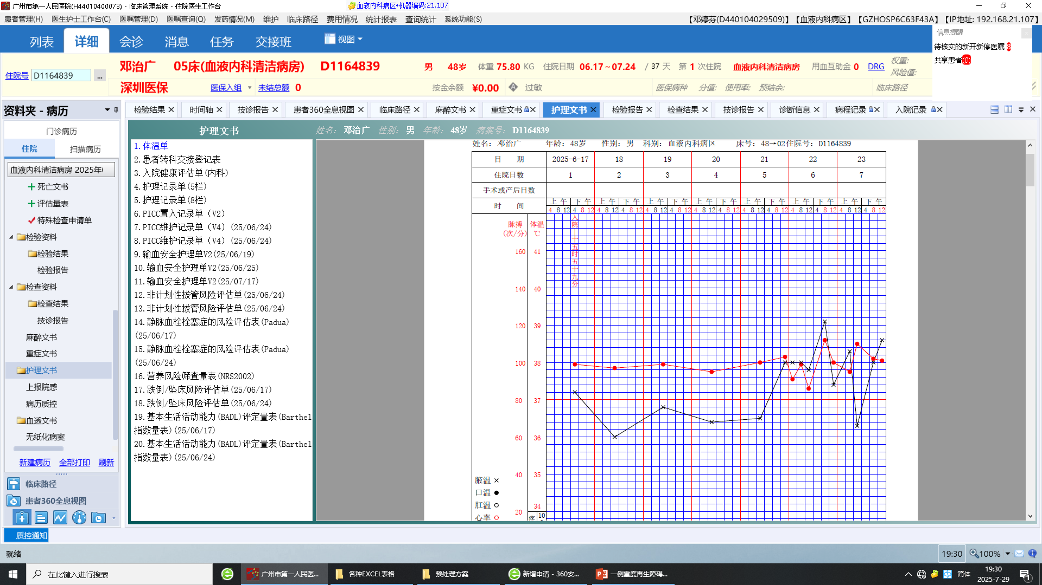
诊疗经过-感染
头孢哌酮舒巴坦
美罗培南
泊沙康唑
万古霉素
仅供医学药学专业人士阅读/参考

Slide 8
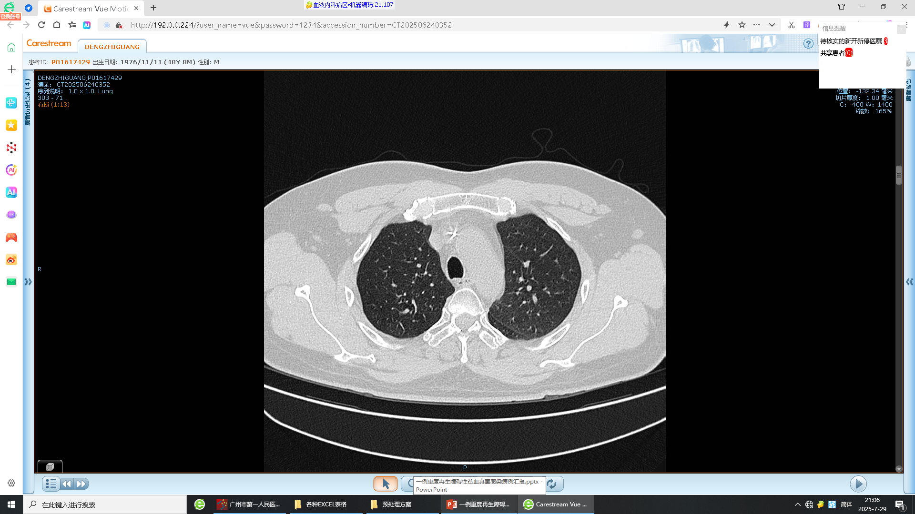
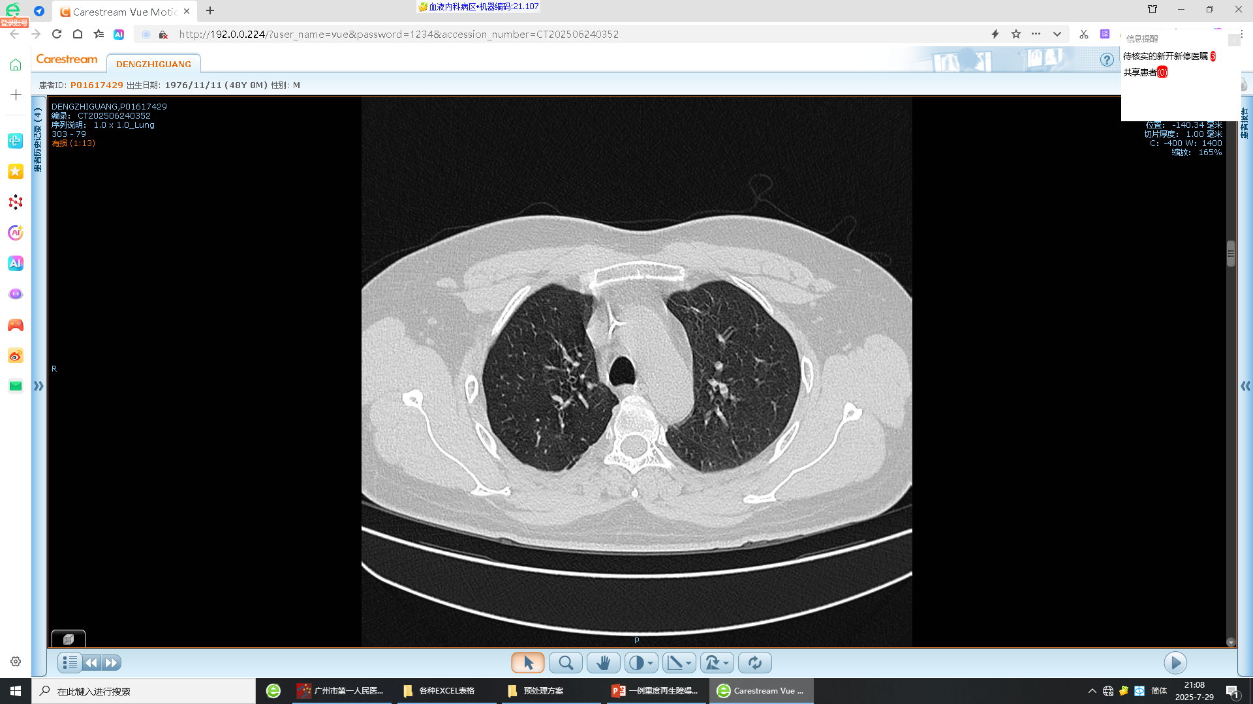
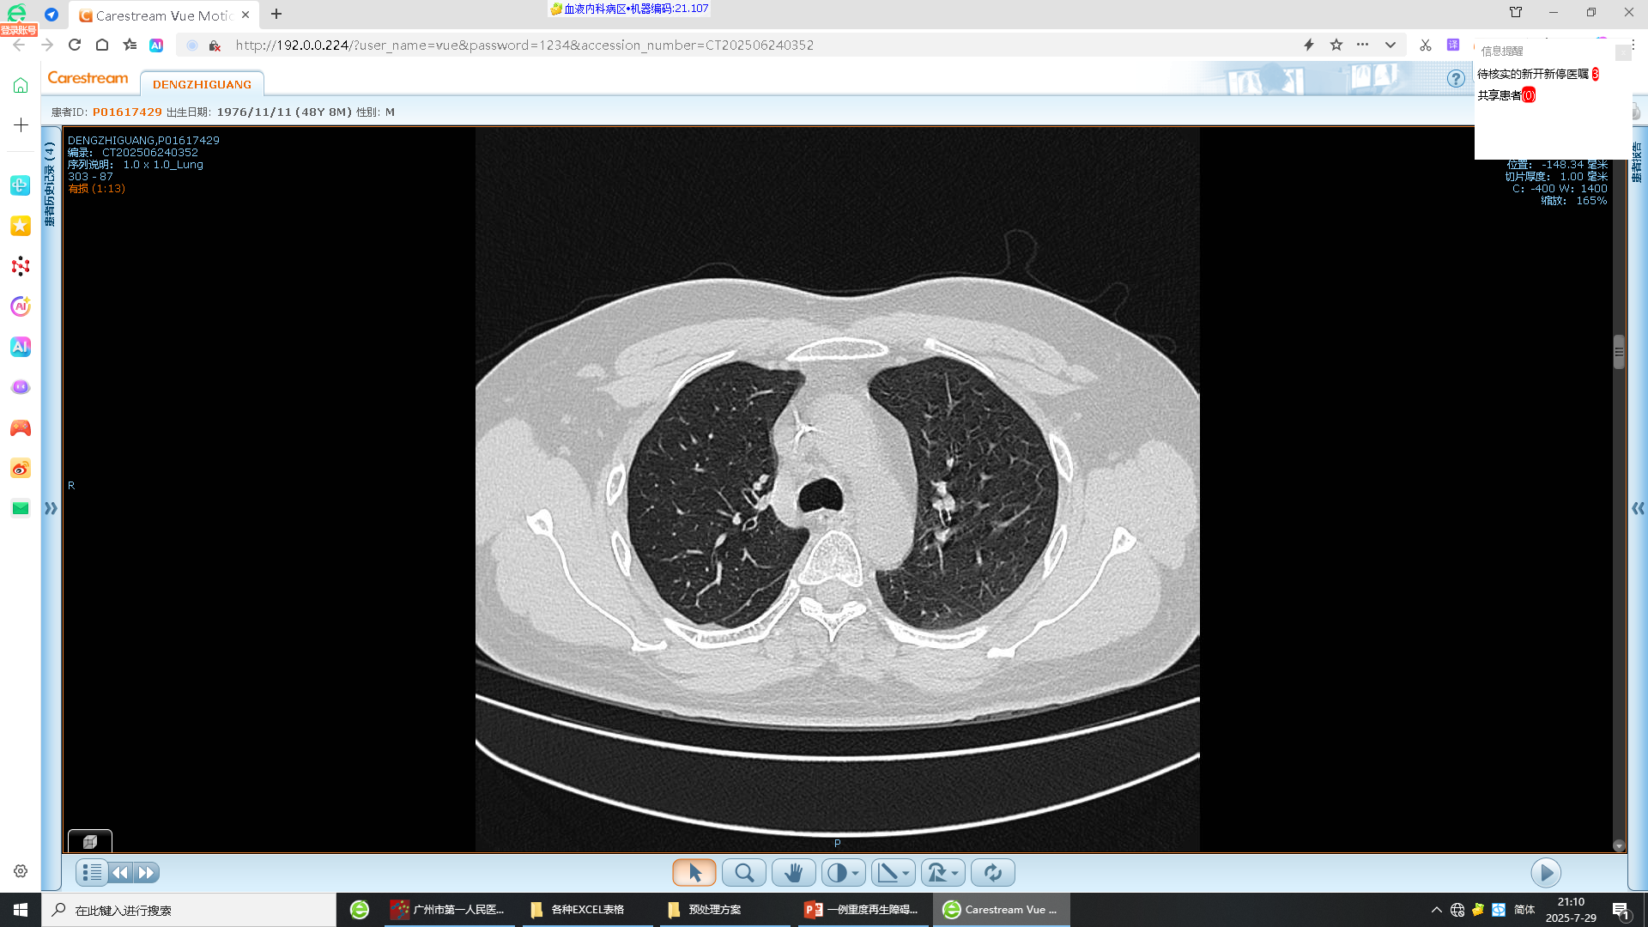

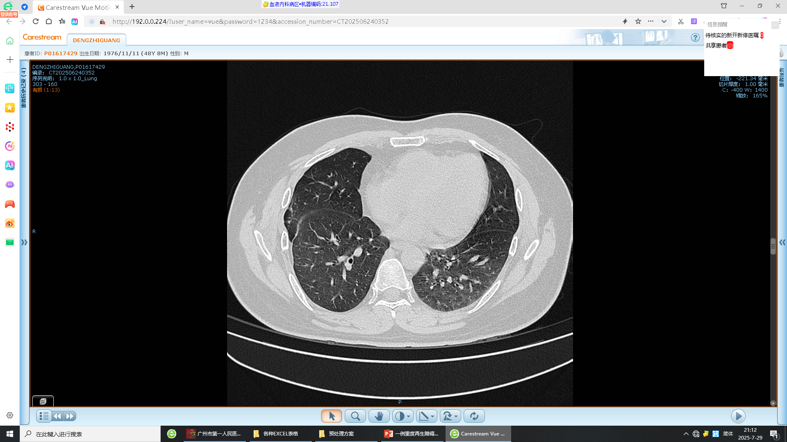
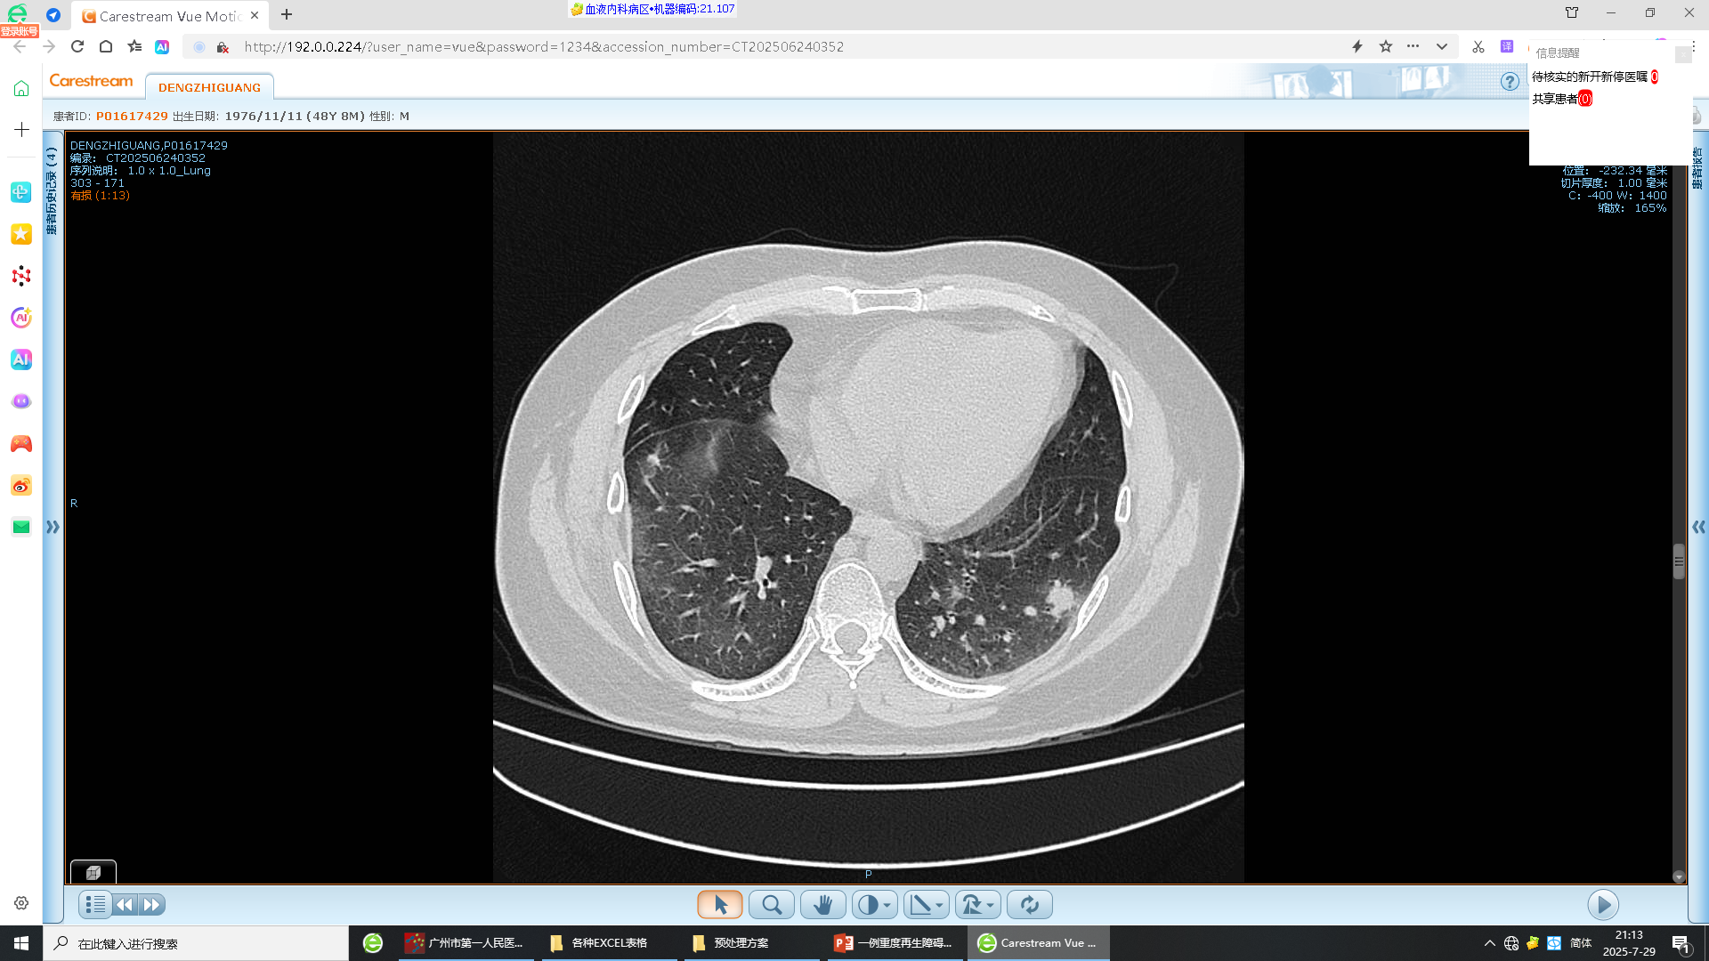
6.24胸部CT
双肺新增结节状增密影，考虑感染性病变。
右上肺散在条索状、结节状增密影，结合病史考虑陈旧性肺结核改变。
右肺散在小结节，拟Lung-RADS 2类。 右肺中叶外段少许支气管扩张。
右肺上叶尖段及后段支气管内增密影，拟粘液栓。
仅供医学药学专业人士阅读/参考

Slide 9
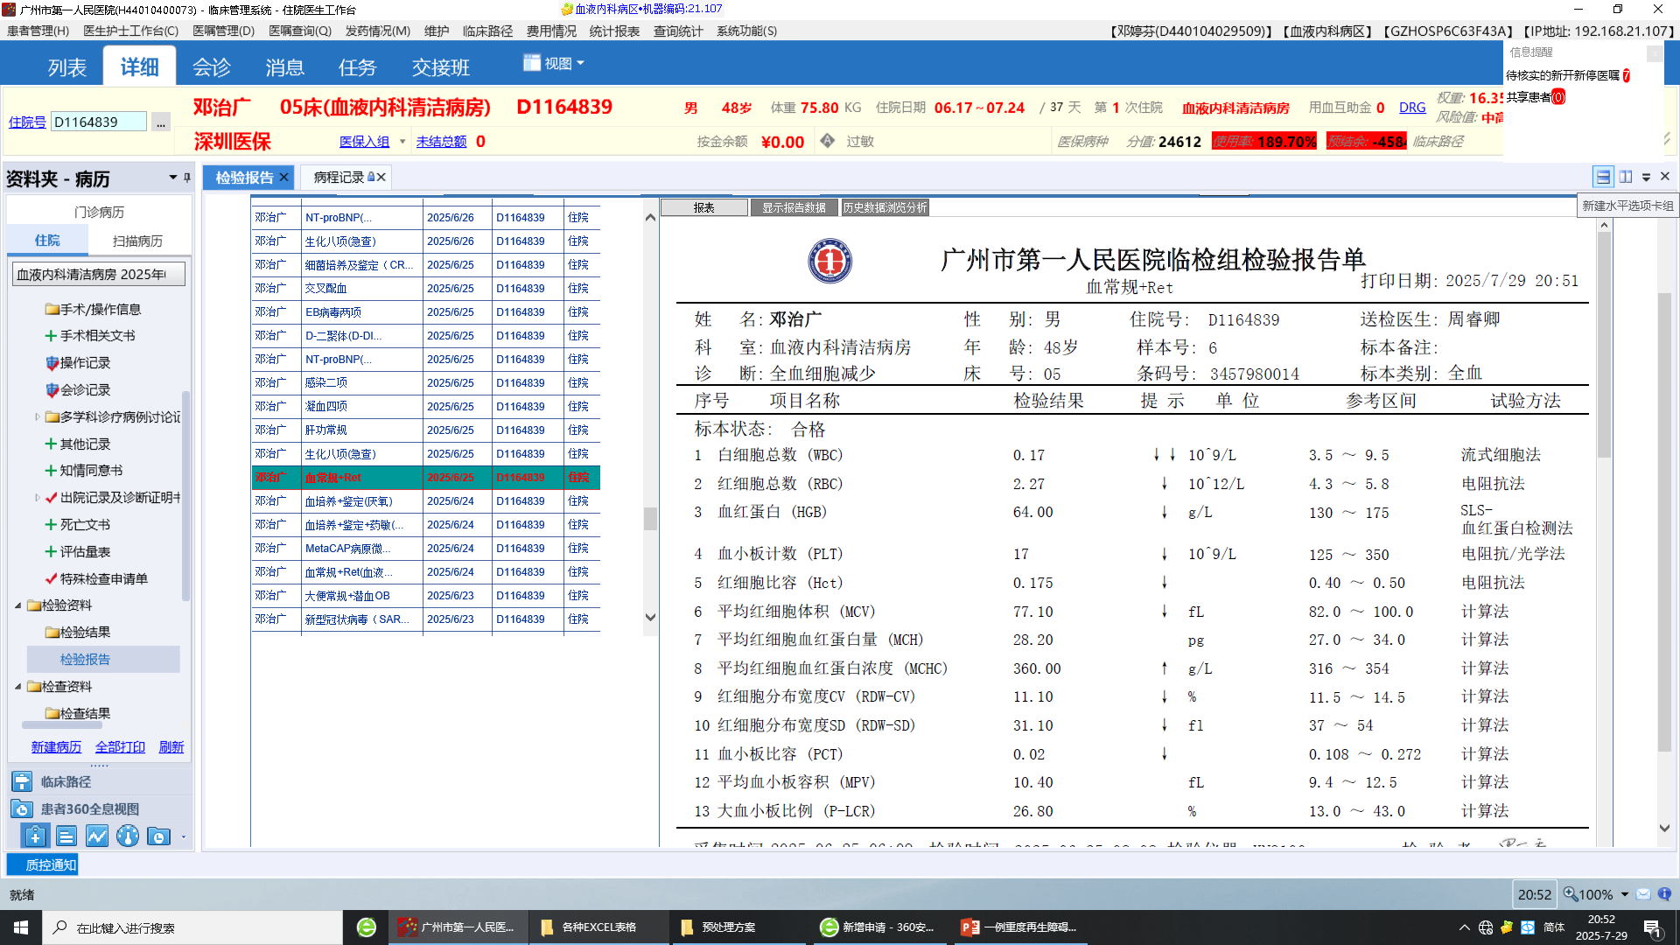
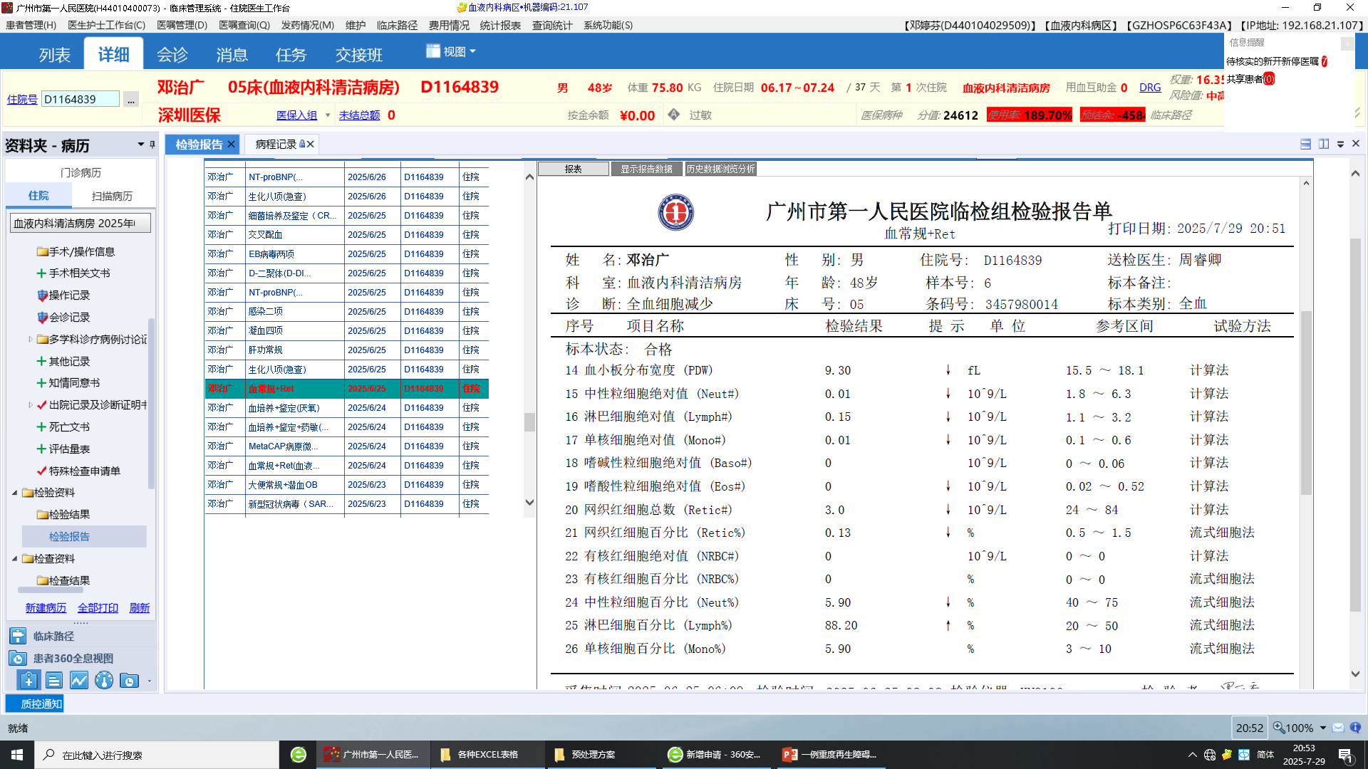
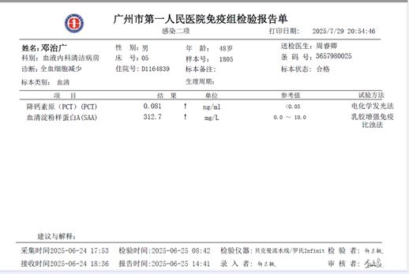
病情变化
2025-06-25
患者有发热，无畏寒寒战，无明显咳嗽、咳痰，查感染指标SAA增高明显，胸部CT提示肺部感染，考虑真菌感染可能。G试验及GM试验阴性，血病原学NGS阴性。
仅供医学药学专业人士阅读/参考

Slide 10

诊疗经过-感染
头孢哌酮舒巴坦
美罗培南
思福妥+氨曲南
泊沙康唑
两性霉素B脂质体
万古霉素
利奈唑胺
仅供医学药学专业人士阅读/参考

Slide 11
7.2行异基因造血干细胞移植
行异基因同胞全合造血干细胞移植。
移植预处理方案：BU1+FCA，移植物为骨髓+外周血干细胞。
移植后予利妥昔单抗预防EBV感染，移植期间予泊沙康唑预防性抗真菌治疗。
仅供医学药学专业人士阅读/参考

Slide 12
7.4
时间 | WBC | NEUT | 肌酐 | PCT | SAA
7.3 | 0.85↓ | 0.84↓ | 102↑ | 0.149 ↑ | 81.1 ↑
7.4 | 0.25↓ | 0.24↓ | 99↑ | 0.183↑ | 423.7↑
细菌培养及鉴定（CRE筛选，阳性加做药敏）:培养24小时，无耐碳青霉烯肠杆菌科细菌（CRE）生长。
流感新冠阴性。
仅供医学药学专业人士阅读/参考

Slide 13
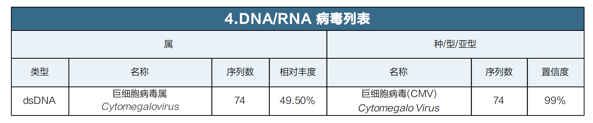
7.5
NGS 报告显示检出CMV。予来特莫韦治疗。
仅供医学药学专业人士阅读/参考

Slide 14
7.6
肌酐：113μmol/L↑,尿素:9.58mmol/L↑;
血常规：白细胞总数:0.01*10^9/L↓,红细胞总数:2.01*10^12/L↓,网织红细胞总数:2.0*10^9/L↓,网织红细胞百分比:0.10%↓,血红蛋白:58.00g/L↓,血小板计数:32*10^9/L↓,红细胞比容:0.165↓;
凝血四项：纤维蛋白原:5.25g/L↑
患者仍反复发热，血肌酐较前上升，予暂停两性霉素B脂质体、替考拉宁，改为艾沙康唑(考虑霉菌感染)、两性霉素B雾化、替加环素抗感染。
仅供医学药学专业人士阅读/参考

Slide 15

诊疗经过-感染
头孢哌酮舒巴坦
美罗培南
思福妥+氨曲南
美罗培南
泊沙康唑
两性霉素B脂质体
两性霉素B雾化
艾沙康唑
万古霉素
利奈唑胺
替考拉宁
替加环素
来特莫韦
仅供医学药学专业人士阅读/参考

Slide 16
病情好转
7.16
+14d
7.9
血常规提示已脱离粒缺
+7d
7.7
已无发热，无特殊不适
+5d
热峰较前下降，今日复查肝功，转氨酶较前上升，考虑肝功能不全
仅供医学药学专业人士阅读/参考

Slide 17
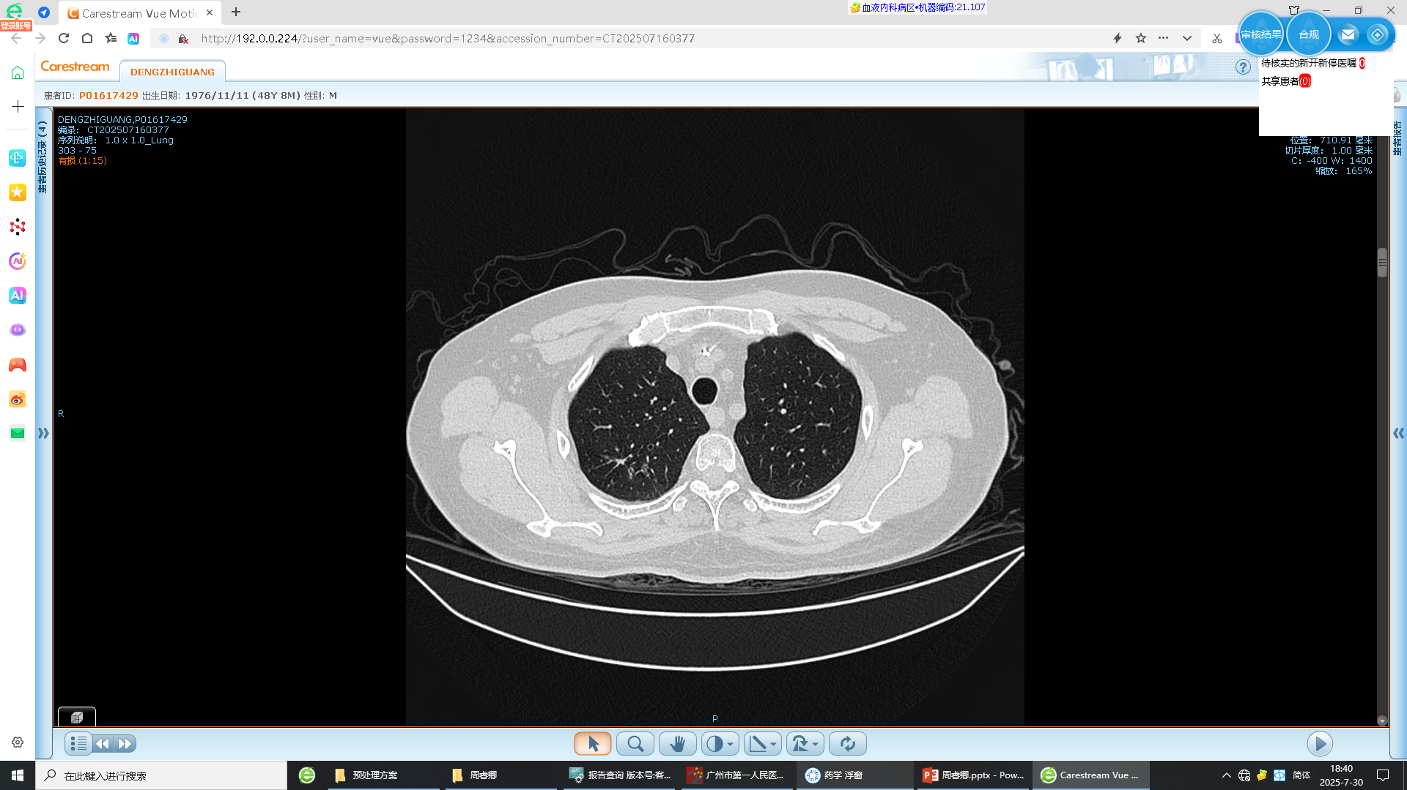



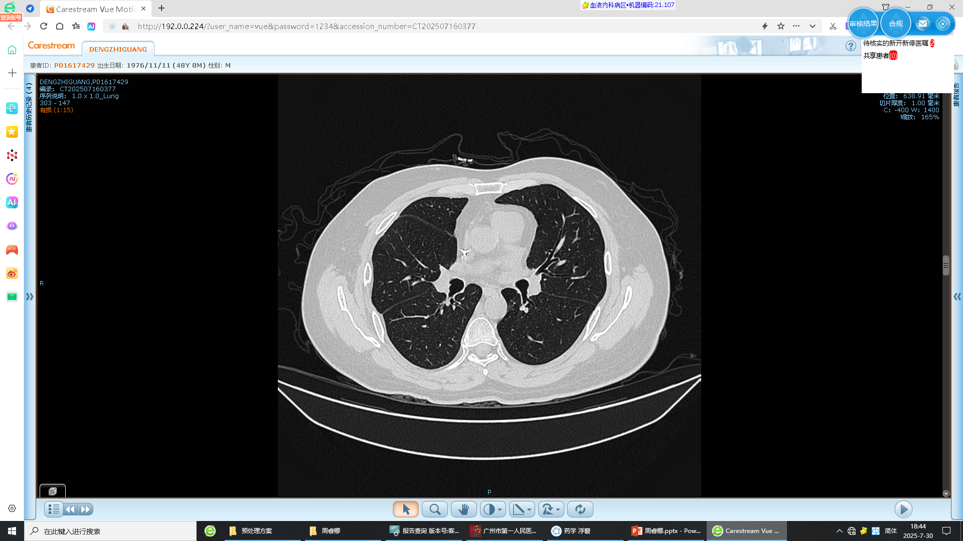
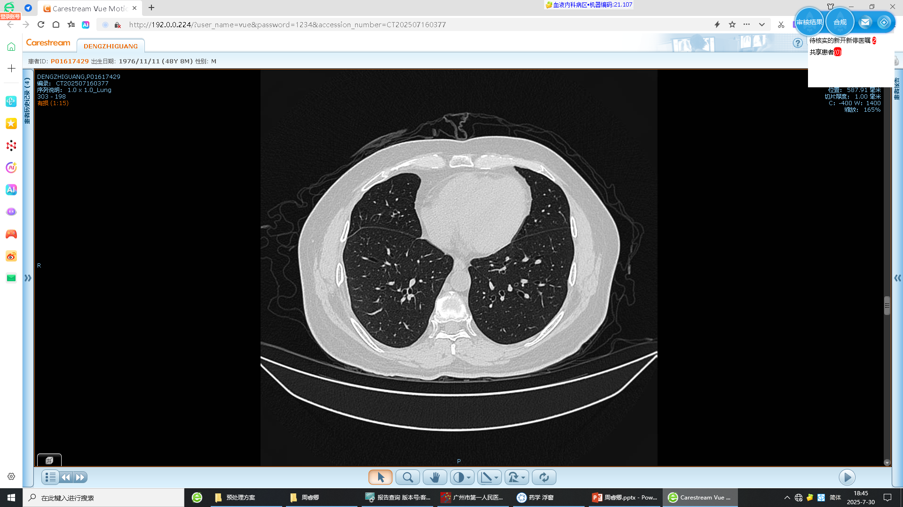
7.16胸部CT
双肺多发结节，其中右肺上叶后段结节较前略增大、融合，其余结节较前缩小、密度较前减低。
右肺中叶外侧段少许支气管扩张。
右肺上叶尖段及后段支气管内增密影，考虑黏液栓。
仅供医学药学专业人士阅读/参考

Slide 18
7.24
移植后+22d，患者无诉特殊不适，精神良好，睡眠好，纳差可，予出院，序贯口服艾沙康唑（考虑霉菌感染）。
血常规
肝功常规
尿常规、生化八项、BNP
白细胞总数:4.29*10^9/L
中性粒细胞绝值:3.02*10^9/L
红细胞总数:2.27*10^12/L↓
血红蛋白:67.00g/L↓
血小板计数:30*10^9/L↓
红细胞比容:0.189↓
乳酸脱氢酶:371U/L↑
胆碱酯酶:4453U/L↓
直接胆红素:4.3μmol/L↑
总蛋白:58.6g/L↓
白蛋白:34.5g/L↓
未见异常
仅供医学药学专业人士阅读/参考

Slide 19
7.24出院
患者已脱离粒缺，血小板已植活，现无特殊不适，今日办理出院。
仅供医学药学专业人士阅读/参考

Slide 20
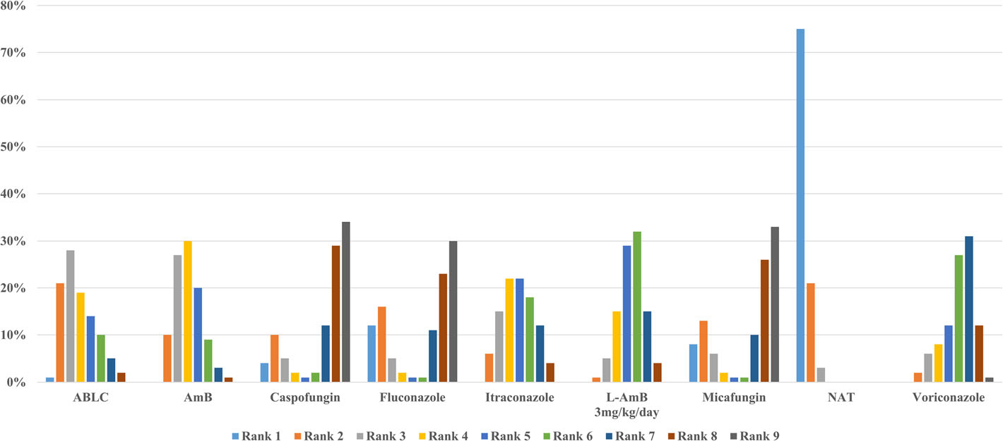
经验性治疗是血液科患者抗真菌早期治疗的重要策略之一
经验性治疗是指南推荐血液科粒缺高危患者常见抗真菌治疗策略之一，临床中对于粒缺患者广泛应用
17项针对粒缺发热患者研究的荟萃分析：与未接受经验抗真菌治疗患者相比，经验抗真菌治疗显著降低患者病死率³
粒缺发热患者真菌感染相关病死率
血液科患者抗真菌治疗方案实施比例
Rank 1：预后最差 Rank 10：预后最好
1. 中国医师协会血液科医师分会中国侵袭性真菌感染工作组. 中华内科杂志. 2020;59(10):754-763 2. Ban Hock Tan et al. International Journal of Infectious Diseases. 2020;95:471–480. 3. Ken Chen et al. BMC Infect Dis . 2017 Feb 20;17(1):159.
仅供医学药学专业人士阅读/参考

Slide 21
霉菌是血液恶性肿瘤患者IFD的主要致病真菌，早期治疗应聚焦霉菌
我国CAESAR1.0研究结果显示：曲霉、毛霉、念珠菌是我国血液恶性肿瘤患者前三位常见致病真菌；特别在HSCT患者中，曲霉检出率最高，可达70.6%¹
CAESAR 2.0研究结果显示：霉菌在血液恶性肿瘤患者中在比例较高，达45%；其中，毛霉检出率显著增加，达28.6%²
CAESAR 1.0 研究中血液病患者
检出真菌菌株比例¹
1. Yuqian Sun et al. Biol Blood Marrow Transplant . 2015 Jun;21(6):1117-26 2. https://mp.weixin.qq.com/s/LD2rR5Lnktkpu7x05CQucg2024.4.25
仅供医学药学专业人士阅读/参考

Slide 22



EORTC明确提出侵袭性霉菌病（IMD）概念，同时指出非特征性影像学表现亦可作为IMD的诊断标准，从而协助临床早期识别、治疗
面对曲霉/毛霉难分的情况，EORTC给出了侵袭性霉菌病（IMD）的概念，可同时涵盖曲霉和毛霉
曲霉病、毛霉病、透明丝孢霉病和暗色丝孢霉病等由霉菌引起的IFD称为侵袭性霉菌病
2002年
2008年
2020年
诊断需要放射学发现和临床症状/体征
胸部 CT 检查结果需要有晕轮征、空气新月征或实变区域内的空洞
临床症状/体征包括咳嗽、胸痛、咯血、呼吸困难和胸膜摩擦音
临床症状/体征被排除在临床标准之外
只要有致密、边界清晰的病变，无论有无晕轮征，肺部 IMD 的放射学标准就得到满足
肺部 IMD 的放射学模式被分为血管侵袭性或气道侵袭性
血管侵袭性形式，例如晕轮征、空气新月征和梗塞状实变内的空洞，在粒细胞减少症患者中更常见
气道侵袭性形式，例如小气道病变、支气管周围实变和支气管扩张，经常在非中性粒细胞减少症移植患者中观察到
目前，血液肿瘤患者IMD治疗同样面临巨大挑战！
Lee SO. Infect Chemother. 2023 Mar;55(1):10-21.
仅供医学药学专业人士阅读/参考

Slide 23
CT影像学检查，有助于血液病患者肺霉菌病的早期治疗
血液肿瘤患者并发侵袭性曲霉病时，其CT检查常表现为不同于其它肺炎的特征，从而有助于临床早期发现肺曲霉感染¹
血液肿瘤患者并发侵袭性霉菌时，早期CT检查时约34%-100%为非特征性改变¹；因此，血液病患者早期影像学未出现特征性改变时仍应关注霉菌感染，需及时考虑适当的干预
敏感性 特异性 准确性
90.3%
89.5%
总 计
88.2%
92.9%
90.3%
结 节
不同研究中血液病患者非特征性CT表现发生率
76.9%
88.9%
83.9%
实 变
空 洞
87.5%
73.3%
80.6%
1. Raveendran S et al. Radiology of Infectious Diseases. 2018;5:14-25 2. Nucci M, et al. Clin Infect Dis 2010:51:1273-80; 3. Girmenia C, et al. Clin Microbiol Infect 2012; 18: 990-996
4. Kyo K, et al. Program and Abstract of the 52° Interscience Coference on Antimicrobial Agents and Chemotherapy 2012;Abstract M-1226 5. Nam BD et al. Eur Radiol. 2018 Feb;28(2):788-795
仅供医学药学专业人士阅读/参考

Slide 24






在临床治疗真菌感染时，会面临诸多挑战
肝肾损伤的挑战
IFD确诊需要微生物学检查，但确切证据时机较晚，等待确切诊断或会延误治疗
多数恶性血液肿瘤患者伴有肝肾损伤，现有部分抗真菌药物具有肝肾毒性。如何为该类患者选择药物？
确切诊断与尽早治疗
肝肾损伤
01
04
不良反应停药的挑战
如何选择合适且有效的经验治疗药物？
部分抗真菌药物多在治疗期间因肝肾毒性等不良反应而停药，影响治疗效果
经验治疗的选择
不良反应
02
05
如何兼顾本病与抗真菌治疗？
控制真菌感染后再进行化疗或靶向治疗？还是同时进行？
化疗或靶向治疗常会与抗真菌药物的发生药物相互作用，需要调整剂量，增加医生临床工作负担同时影响疗效
常规治疗性药物浓度监测（TDM）
多种抗真菌药物因血药浓度等原因需要常规TDM，造成医生临床工作增加负担
本病与抗真菌
常规TDM
03
06
孙于谦, 黄晓军. 中华血液学杂志,2019,40 (7): 537-540.
中国医药教育学会真菌病专业委员会, 中华医学会血液学分会. 中华血液学杂志, 2023, 44(2) : 92-97.
仅供医学药学专业人士阅读/参考

Slide 25


目前多种常用抗真菌药物因不良反应的停药率普遍较高
相对安慰剂，因不良事件停用研究药物的风险
两性霉素
B脂质体
伏立康唑
伊曲康唑
泊沙康唑
药物
相对安慰剂的停药风险
3.2倍
2.50倍
2.39倍
1.11倍
一项网络荟萃分析和系统评价，在四个电子数据库中检索了2020年6月30日之前发表的文章，66项试验符合我们的入选标准，提供了18,230名参与者的数据。采用网络荟萃分析，根据间接结果或间接结果与直接结果相结合，分析多种干预措施之间不良反应的比较
Yang YL, et al. Front Pharmacol. 2021 Oct 29;12:697330.
仅供医学药学专业人士阅读/参考
Notes:
美化需求：更换为更美观的元素

Slide 26
目前仅艾沙康唑、两性霉素B可用于侵袭性霉菌病（IMD）的治疗
适应症 | 抗霉菌药物
 | 两性霉素B¹ | 伏立康唑² | 泊沙康唑³ | 艾沙康唑⁴ | 卡泊芬净⁵ | 米卡芬净⁶
侵袭性曲霉病 | √ | √ | √ | √ | √ |  | √
侵袭性毛霉病 | √ |  |  | √
临床中如何选择适当药物治疗血液恶性肿瘤患者的霉菌感染？
艾沙康唑：本品适用于治疗成人患者下列感染：侵袭性曲霉病、侵袭性毛霉病；两性霉素B：本品适用于敏感真菌所致的深部真菌感染且病情呈进行性发展者，如败血症、心内膜炎、脑膜炎(隐球菌及其他真菌)、腹腔感染(包括与透析相关者)、肺部感染、尿路感染和眼内炎等
1. 中华医学会血液学分会抗感染学组.临床血液学杂志.2023.36(5)：295-302. 2.伏立康唑片说明书 2024年06月03日 3.泊沙康唑肠溶片说明书 2024年9月10日 4.注射用硫酸艾沙康唑说明书. 2024年03月22日 5.注射用醋酸卡泊芬净说明书 6.注射用米卡芬净钠说明书
仅供医学药学专业人士阅读/参考

Slide 27
艾沙康唑与两性霉素B抗菌谱类似，且艾沙康唑对曲霉活性更高
疗效
 | 抗真菌药物
 | 伏立康唑 | 泊沙康唑 | 艾沙康唑 | 卡泊芬净 | 两性霉素B
烟曲霉 | ++ | + | ++ | ± | +
土曲霉 | ++ | + | ++ | ± | 0
黄曲霉 | ++ | + | ++ | ± | +
毛霉菌 | 0 | + | + | 0 | ++
抗菌谱
安全性
长疗程
指南推荐
++：推荐，该药为一线推荐治疗药物 | +：有活性，该药是备选药物 | ±：不确定，抗菌活性不确定 | 0：不推荐
范洪伟译.桑福德指南抗微生物治疗指南[M].53版.北京协和医科大学出版社，2023:85-85
仅供医学药学专业人士阅读/参考

Slide 28
艾沙康唑对曲霉的抗菌活性高于两性霉素B，对毛霉抗菌活性与两性霉素B相当
不同曲霉复合群对艾沙康唑和AmB的敏感率
艾沙康唑及AmB对毛霉目真菌的中位MIC值
疗效
抗菌谱
曲霉复合群敏感率
毛霉目菌株的中位MIC值（μg/mL）
安全性
长疗程
指南推荐
研究收集 2017-2020年来自中国医院侵性真菌病监测网（CHIF-NET）北方合作医 院的临床分离丝状真菌131株，包含曲霉属105株和毛霉目菌株26株。旨在：比较艾沙康唑和伏立康唑及两性霉素B对我国多中心临床分离的曲霉属和毛霉目菌株的体外药物敏感性
井然等. 中国合理用药探索. 2022;12(19):78-84.
仅供医学药学专业人士阅读/参考

Slide 29
AmB治疗IA疗效劣于伏立康唑，而艾沙康唑治疗IA疗效与伏立康唑相当
伏立康唑治疗IA疗效比AmB更优
艾沙康唑治疗IA疗效不劣于伏立康唑，安全性更优
疗效
既往多项研究提示：ABCD、L-AmB等脂质制剂治疗IA疗效与AmB-D相当，无显著差异¹
研究提示：AmB-D治疗IA疗效显著低于伏立康唑²
SECURE研究表明，艾沙康唑治疗IA疗效不劣于伏立康唑（42天全因病死率分别为19%和20%）³
抗菌谱
安全性
P<0.0001
P=0.011
P<0.0001
P<0.0001
治疗IA临床有效率
P<0.0001
P=0.0002
长疗程
全因死亡率
指南推荐
治疗结束时
治疗12周时
IA：侵袭性曲霉病
1. Steimbach LM et al. Mycoses . 2017 Mar;60(3):146-154 2.Herbrecht R et al. Clin Infect Dis .2015 Mar 1:60(5):713-20 3. Maertens JA,et al.Lancet.2016:387(10020):760-9
仅供医学药学专业人士阅读/参考

Slide 30
META分析：初始单药治疗IA，艾沙康唑临床应答率的SUCRA最高，达77.9%
2024年发表的一篇META分析数据显示：抗真菌药物单药初始治疗IA的临床应答SUCRA结果：艾沙康唑最高，为77.9%；而ABCD、ABLC、L-AmB仅分别为47.1%、38.7%和35.2%
疗效
抗菌谱
安全性
长疗程
指南推荐
平均排序 | 3.2 | 5.1 | 5.3 | 6.3 | 7.1 | 7.5 | 7.8 | 9.2
SUCRA：优选概率排名曲线；AmB，两性霉素B脱氧胆酸盐；L-AmB，脂质体两性霉素B；ABCD，两性霉素B胶体分散体；ABLC，两性霉素B脂质复合物
本文对1997-2020年间发表的12项研究（5项RCT研究、7项观察性研究）进行网状荟萃分析，共纳入2438名患者，共涉及9种抗真菌药物的11种治疗方案，旨在评估不同抗真菌治疗方案在治疗IA中的疗效
Ao Liu et al. BMC Infect Dis . 2024 Jun 12;24(1):581
仅供医学药学专业人士阅读/参考

Slide 31
与AmB相比，艾沙康唑的肾毒性发生率较低，肾脏安全性更优
不同药物说明书及不同研究报道：艾沙康唑肾毒性发生率为0.7%，远低于其它抗真菌药物¹⁻⁶
疗效
抗菌谱
安全性
长疗程
肾毒性发生率
指南推荐
1.硫酸艾沙康唑胶囊说明书. 2023 年02 月03 日 2.泊沙康唑肠溶片说明书.2022年8月30 3. 注射用醋酸卡泊芬净说明书. 2022年07月29日. 4. Zhi-Xuan Zhou, et al. Front Pharmacol. 2022;28(13):891336. 5. Chamilos G et al. Clin Ther . 2007 Sep;29(9):1980-6. 6.中华医学杂志, 2023,103(16) : 1173-1183.
仅供医学药学专业人士阅读/参考

Slide 32
与AmB相比，艾沙康唑的输液毒性发应、低钾血症发生率均较低
我国一项针对34例接受ABCD的恶性血液病合并IFD患者的研究，旨在评估ABCD治疗的疗效及安全性；结果显示：91.2%的患者出现了输液相关反应，最常见表现为发热、寒战；52.9%的患者出现低钾血症¹
与两性霉素相比，艾沙康唑的输液毒性反应、低钾血症均低于两性霉素B²
疗效
抗菌谱
输液毒性反应发生率
低钾血症发生率
安全性
长疗程
指南推荐
1.梁瀚尹等. 中国实用内科杂志. 2023;43(7):573-577. 2.硫酸艾沙康唑胶囊说明书. 2023 年02 月03 日
仅供医学药学专业人士阅读/参考

Slide 33
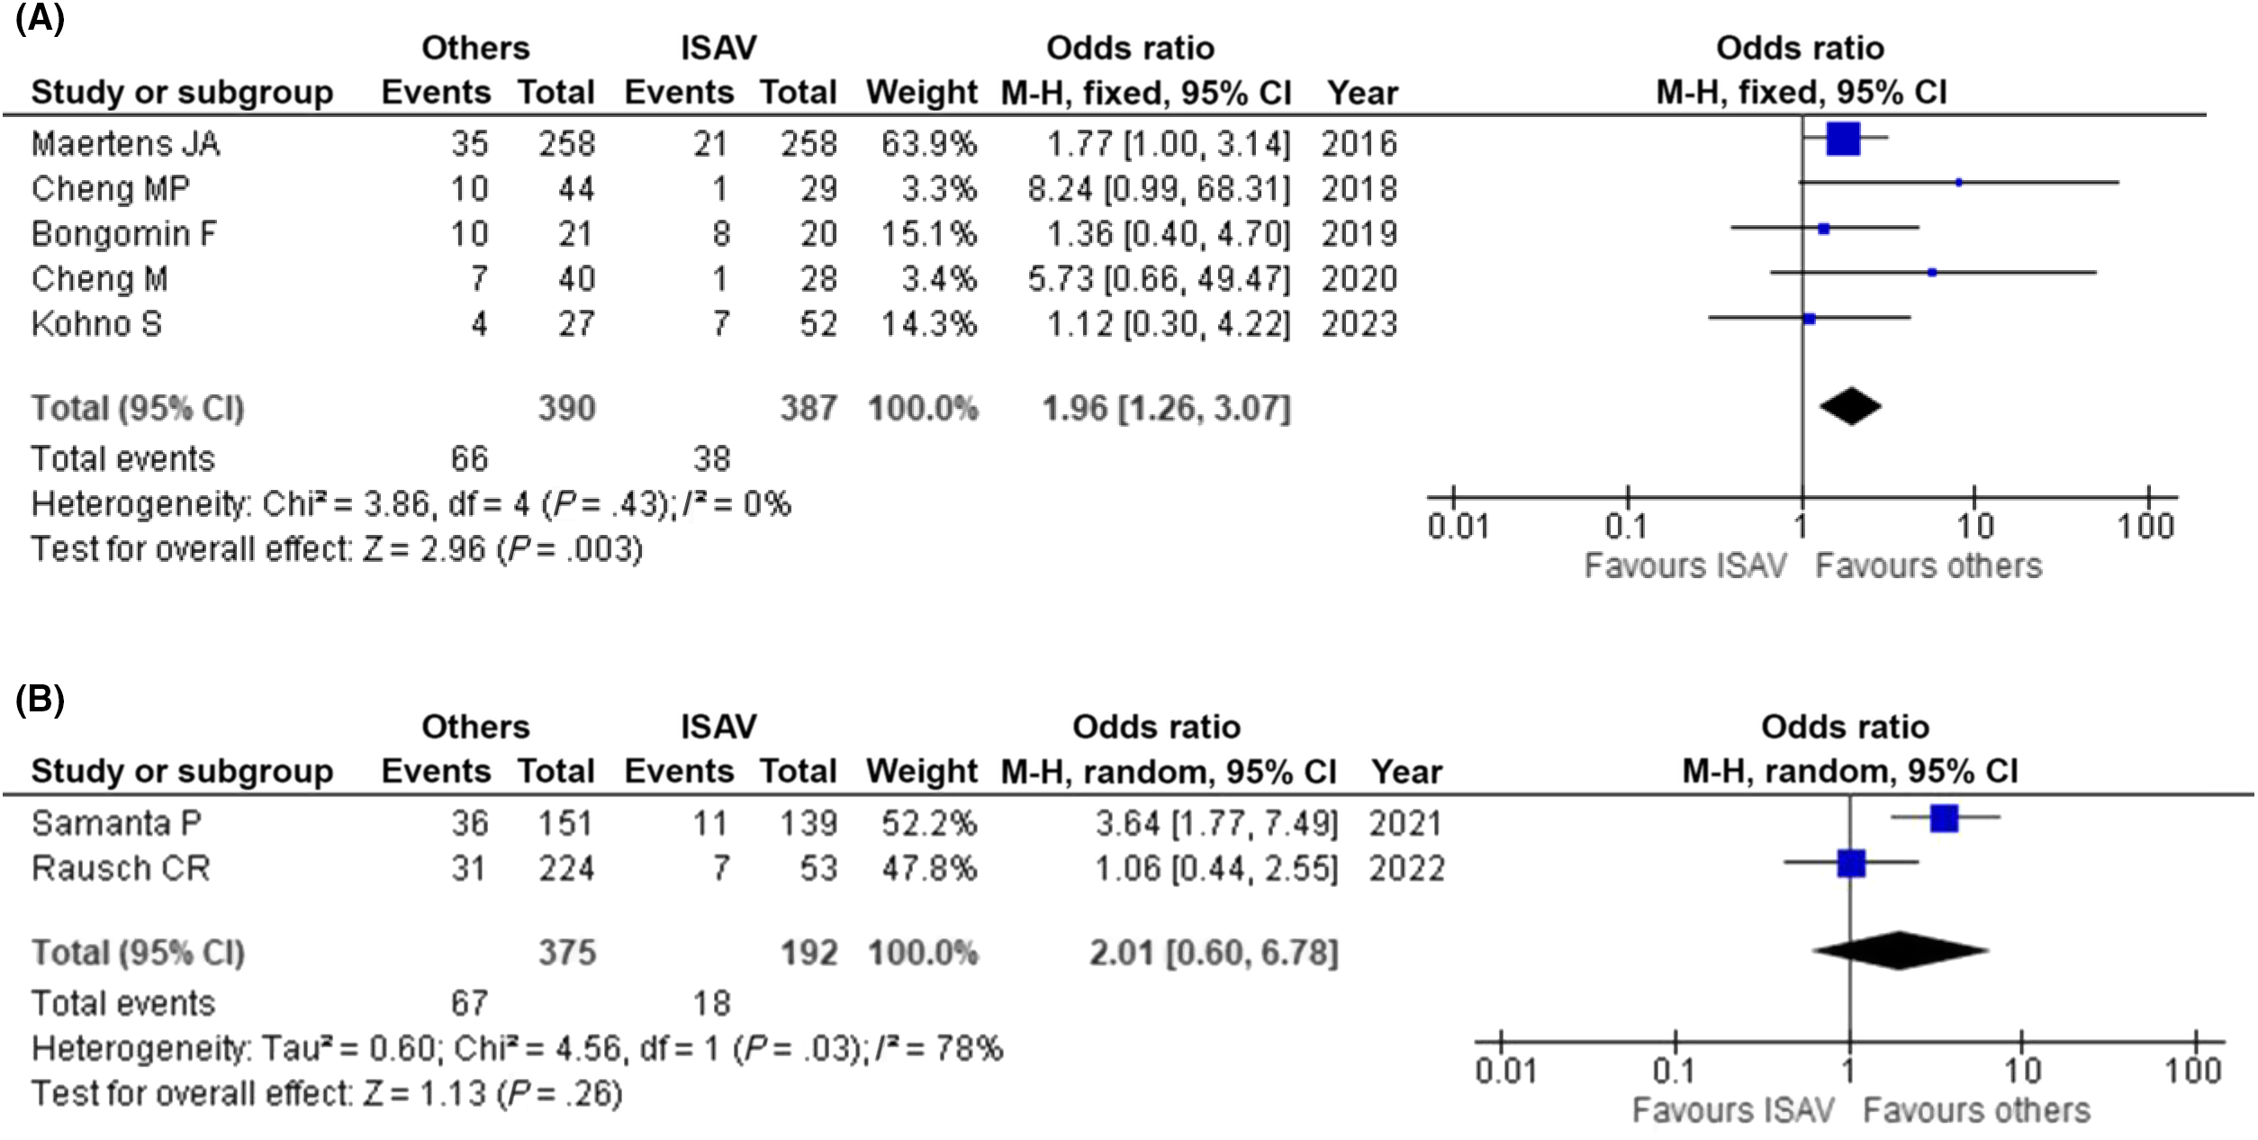
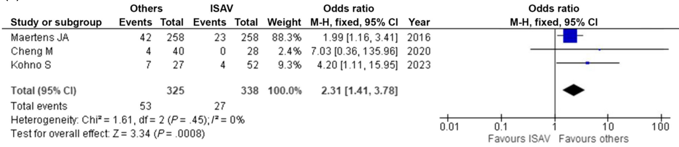
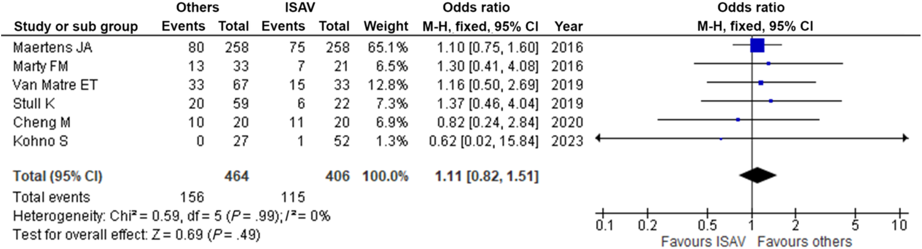
艾沙康唑治疗侵袭性霉菌病具有良好的临床疗效且安全性优于两性霉素B
10项研究的荟萃分析提示：艾沙康唑治疗侵袭性霉菌病疗效不劣于其它抗真菌药物，且艾沙康唑组药物相关不良事件和停药发生率显著更低
疗效
不同抗真菌药物治疗后患者停药率
抗菌谱
安全性
对照组停药率显著更高（P=0.003）
不同抗真菌药物治疗后不良反应发生率
长疗程
对照组ADR发生率显著更高（P=0.0008）
指南推荐
不同抗真菌药物治疗后患者病死率
对照组包括两性霉素B、伏立康唑、泊沙康唑
研究共纳入10项研究，共3037例患者旨在观察病死率、IFI发生率、抗真菌治疗停药率和肝功能异常发生率
Kato H et al. Mycoses . 2023 Sep;66(9):815-824
仅供医学药学专业人士阅读/参考

Slide 34
艾沙康唑是指南推荐治疗IA的一线选择，而两性霉素B仅作为备选方案
侵袭性曲霉病 | AmB-D | ABLC | L-AmB | ISA
2016年IDSA侵袭性曲霉病临床实践指南¹ | 二线 | 不建议使用 | 一线备选 (用于初始治疗及伏立康唑无法给药时补救治疗) | 一线
2017年ECIL-6白血症及HSCT受者侵袭性念珠菌病、曲霉病及毛霉菌病的治疗指南² | C-I | —— | B-I | A-I
2018年ESCMID-ECMM-ERS曲霉病管理指南³ | B II | C-II | B-II | A-I
2020年ECMM/ISHAM： COVID-19相关肺曲霉病定义及治疗共识⁴ | —— | —— | 二线 | 一线
2021年AST 造血干细胞移植受者曲霉病的管理和预防指南⁵ | —— | —— | A-II | A-II*
2022年重症肝病合并侵袭性真菌感染诊治专家共识⁶ | —— | —— | 一线 (用于对唑类以及棘白菌素均耐药) | 一线
2023年造血干细胞移植后侵袭性真菌病中国专家共识⁷ | 备选 | 备选 | 备选 | 一线
2023年艾沙康唑临床应用专家共识⁸ | —— | —— | —— | 一线
2024年重症新型冠状病毒感染合并侵袭性肺曲霉病和肺毛霉病诊治专家共识⁹ | 备选 | 备选 | 备选 | 初始首选
2024年慢性阻塞性肺疾病伴肺曲霉病诊治和管理专家共识¹⁰ | 备选 | —— | 备选 | 首选
2024年烧伤侵袭性真菌感染诊断与防治实践指南¹¹ | 备选 | 备选 | 备选 | 强推荐，高等级
疗效
抗菌谱
安全性
长疗程
指南推荐
*艾沙康唑是伏立康唑的替代药物，作为接受氟康唑或棘白菌素预防且出现确诊 IA 的患者的一线治疗
1 Patterson TF et al. Clinical Infectious Diseases® 2016;63(4):e1–60 2.Tissot F et al. Haematologica. 2017 Mar;102(3):433-444 3. Ullmann AJ et al. Clinical Microbiology and Infection 24 (2018) e1ee38 4. Koehler P et al..Lancet Infect Dis 2021; 21: e149–62 5 .Dadwal SS, et al.. Transplant Cell Ther. 2021 Mar;27(3):201-211 6. 胡瑾华等.中华肝脏病杂志，2022,30（2）:159-168 7. 中国医药教育学会真菌病专业委员会. 中华血液学杂志. 2023;44(2):92-97. 8. 中华医学会血液学分会抗感染学组. 临床血液学杂志,2023,36(5):295-302. 9.中国医师协会呼吸医师分会危重症学组.中华结核和呼吸杂志, 2024.47(1) : 10-23. 10.中华医学会呼吸病学分会. 慢性阻塞性肺疾病伴肺曲霉病诊治和管理专家共识 [J] . 中华结核和呼吸杂志, 2024, 47(7) : 604-622. 11.中国医疗保健国际交流促进会烧伤医学分会,. 中华烧伤与创面修复杂志, 2024, 40(7): 1-14
仅供医学药学专业人士阅读/参考

Slide 35
艾沙康唑与两性霉素B均是治疗IM的一线选择
毛霉病 | AmB-D | ABLC | L-AmB | ISA
2019年ECMM全球指南：毛霉病的诊断和管理¹ | D-II 避免使用 | —— | A-II | B-II（初始） A-II（肾功能受损患者）
2022年重症肝病合并侵袭性真菌感染诊治专家共识² | —— | —— | 一线 | 挽救治疗
2023年中国毛霉病临床诊疗专家共识³ | 免疫功能正常或没有严重 基础疾病、肾功能正常的毛霉病患者使用 | 一线 | 一线 | 肾功能不全患者的首选
2023年艾沙康唑临床应用专家共识⁴ |  |  |  | 推荐用于IM 患者的初始治疗(BⅡ)对于其他抗真菌药物潜在毒性反应不耐受的患者，或肾功能不全的患者首选ISA 静脉制剂作为初始治疗药物(AⅡ)
2024年重症新型冠状病毒感染合并侵袭性肺曲霉病和肺毛霉病诊治专家共识⁵ | 资源有限地区使用 | —— | 首选 | 备选
2024年烧伤侵袭性真菌感染诊断与防治实践指南⁶ | 无法获得两性霉素B脂质体、泊沙康唑或艾沙康唑的情况下使用 | —— | 首选 | 备选
疗效
抗菌谱
安全性
长疗程
指南推荐
1. Cornely OA, et al. Lancet Infect Dis 2019;10.1016/S1473-3099(19)30312-3 2.胡瑾华等.中华肝脏病杂志，2022,30（2）:159-168 3. 中国医药教育协会真菌病专业委员会. 中华内科杂志, 2023,62 4.中华医学会血液学分会抗感染学组. 临床血液学杂志,2023,36(5):295-302. 5.中国医师协会呼吸医师分会危重症学组.中华结核和呼吸杂志, 2024.47(1) : 10-23 6.中国医疗保健国际交流促进会烧伤医学分会,. 中华烧伤与创面修复杂志, 2024, 40(7): 1-14
仅供医学药学专业人士阅读/参考

Slide 36
艾沙康唑是治疗HSCT患者预防后突破性IFD的重要选择
突破性IFD ¹⁻³
药物浓度不足
除外药物浓度不足的其它原因，如：预防药物无效的真菌、耐药真菌等
增加药物剂量
依据预防用药种类评估可能的感染病原体，选择抗真菌药物
泊沙康唑或艾沙康唑
伏立康唑
两性霉素B脂质体
棘白菌素类
非曲霉霉菌或耐药曲霉感染风险增加
非曲霉的霉菌（特别是毛霉）或耐药曲霉感染风险增加
土曲霉、两性霉素B耐药非曲霉霉菌感染
所有曲霉及非曲霉霉菌感染发生风险均增加
抗菌谱类似的其它三唑类药物(泊沙康唑换艾沙康唑 或 艾沙康唑换泊沙康唑)+两性霉素B脂质体
艾沙康唑/泊沙康唑+两性霉素B脂质体
艾沙康唑/伏立康唑/泊沙康唑±棘白菌素
艾沙康唑/伏立康唑/泊沙康唑+两性霉素B脂质体
1. 中华医学会血液学分会等.中华血液学杂志, 2023,44(2) : 92-97 2. Puerta-Alcalde P, et al.J Fungi (Basel) . 2021 Oct 10;7(10):848.
3. Lionakis MaS, et al. Clinical Infectious Diseases.2018;67(10):1621–30
仅供医学药学专业人士阅读/参考

Slide 37



Paxlovid产品说明书
康新博产品说明书
伏立康唑产品说明书
免责声明：此资料应仅在其原始链接位置观看。对于经其他途径
查看到的内容，辉瑞不承担责任。请扫描文档旁边的二维码，以
获得说明书信息。
谢谢
仅供医学药学专业人士阅读/参考

